Slide 1
合理利用能源
教科版 五年级下

Slide 2
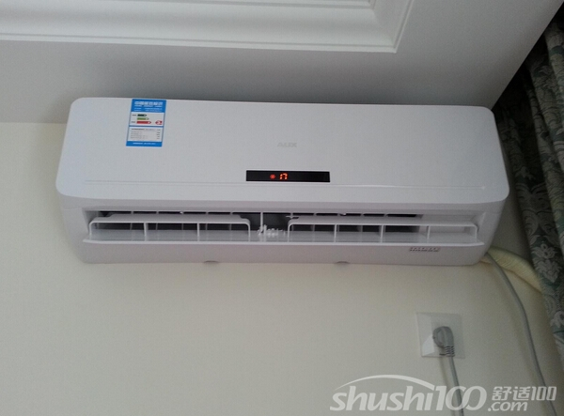
同学们、你们知道能量能够为我们带来什么？
情景导入
煤、石油、天然气这些化石燃料中的能量能够为我们的房间调节冷暖或带来光明，也能驱动车辆、烹调食物、转动机器。

Slide 3
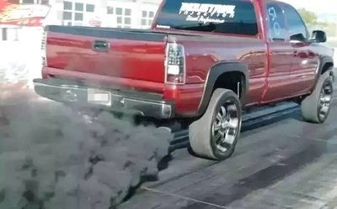
同学们、你们知道使用能量时给我们带来了什么危害？
情景导入
但我们燃烧这些化石燃料的同时也排放了污染大气的气体。

Slide 4
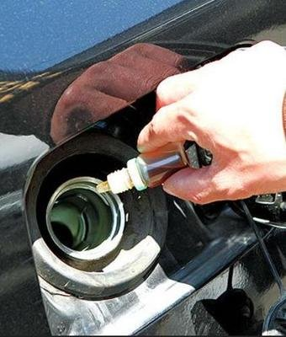
同学们、你们知道怎么解决这些矛盾呢?
情景导入

Slide 5
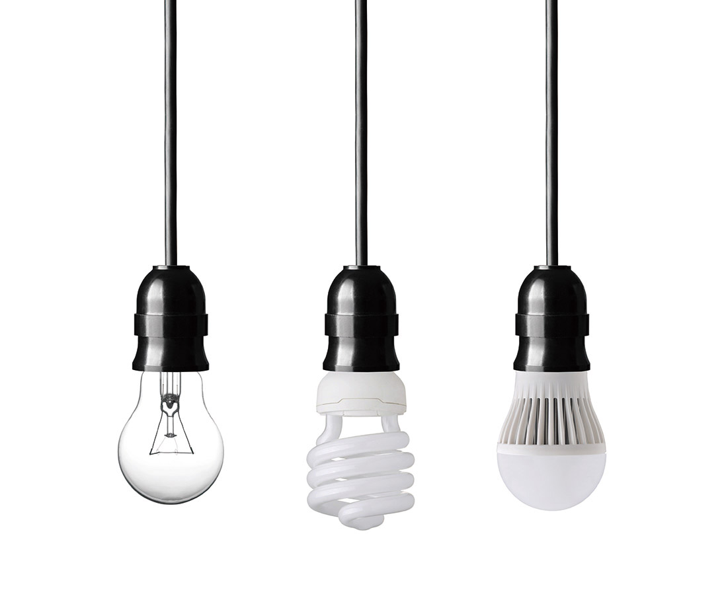

聚 焦
煤、石油、天然气这些化石燃料中的能量能够为我们的房间调节冷暖或带来光明，也能驱动车辆、烹调食物、转动机器。但我们燃烧这些化石燃料的同时也排放了污染大气的气体，怎么解决这些矛盾呢?

Slide 6
探 索
1
班级讨论
资料 电能是家庭生活中最常用和最为广泛的能源。我国的电能组成主要有水电、太阳能发电、风电、核电和火电(煤燃烧发出的电)。
（数据来自《中国电力行业年度发展报告2018》）

Slide 7
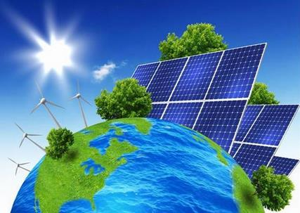
我们为什么要关注能源问题
1.地球上的石油储量是有限的，将在几十年后枯竭。
2.使用的电能大部分是由煤燃烧发电取得的，煤燃烧发电要消耗淡水，排放污染物……
3.
4.

Slide 8
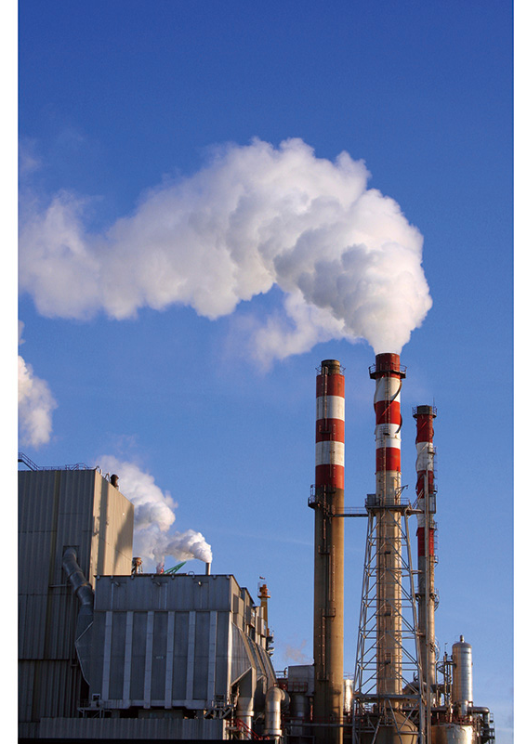
许多科学家研究发现，在人类过度消耗煤、石油和天然气等化石能源的过程中，大大增加了大气中二氧化碳等气体的含量，这些增加的二氧化碳气体会使地表附近的大气温度上升。这种增温效果类似栽培植物的温室，被称作“温室效应”。
资料

Slide 9
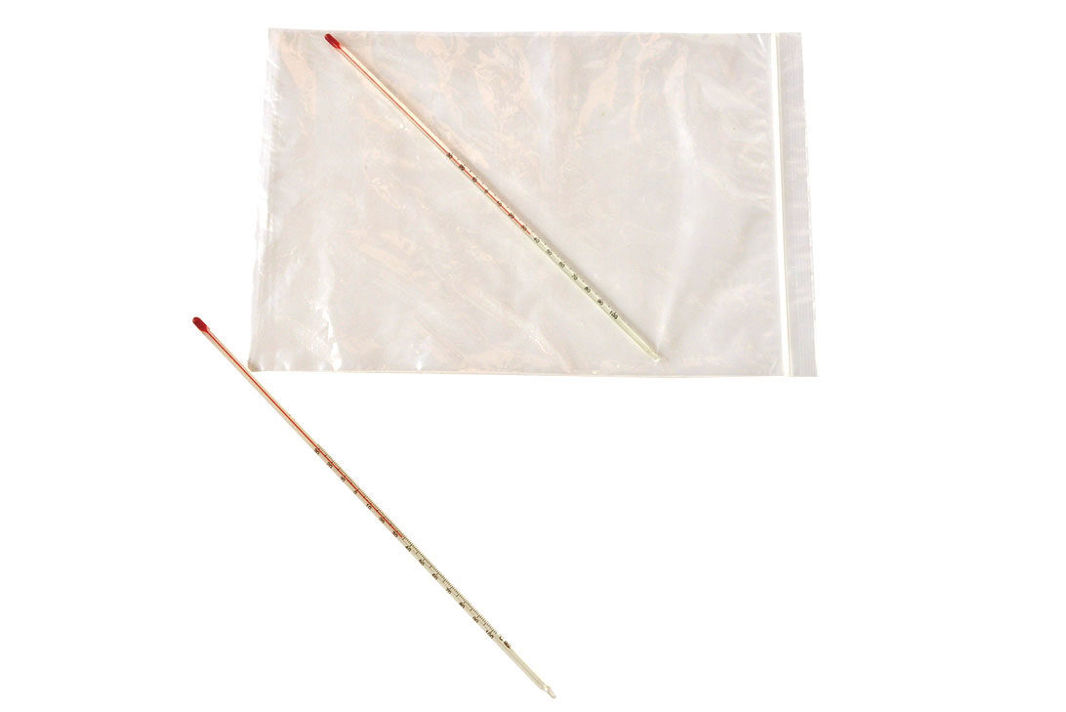
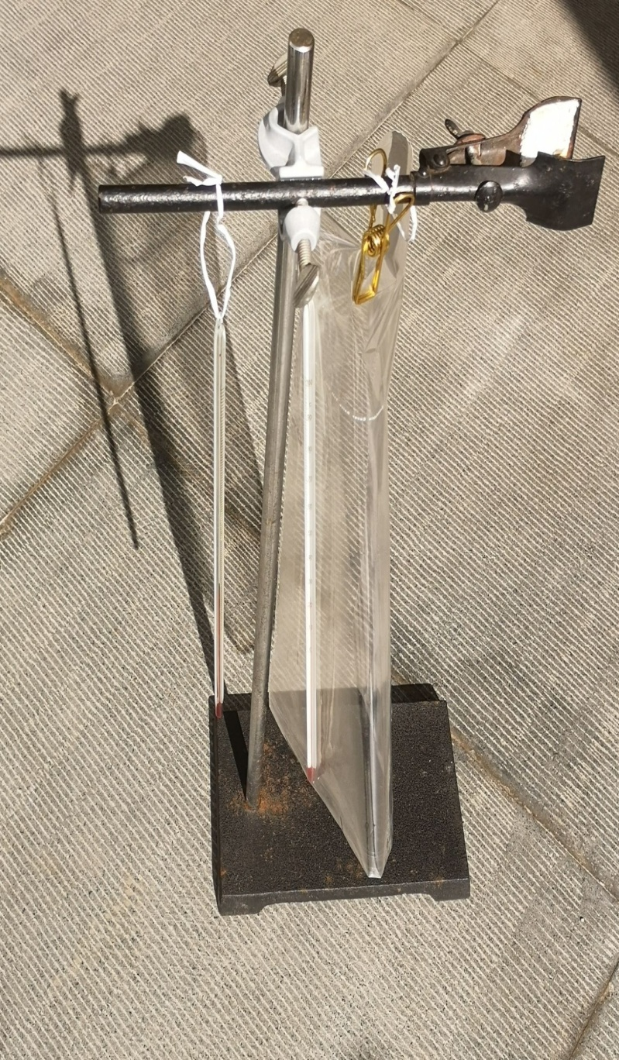
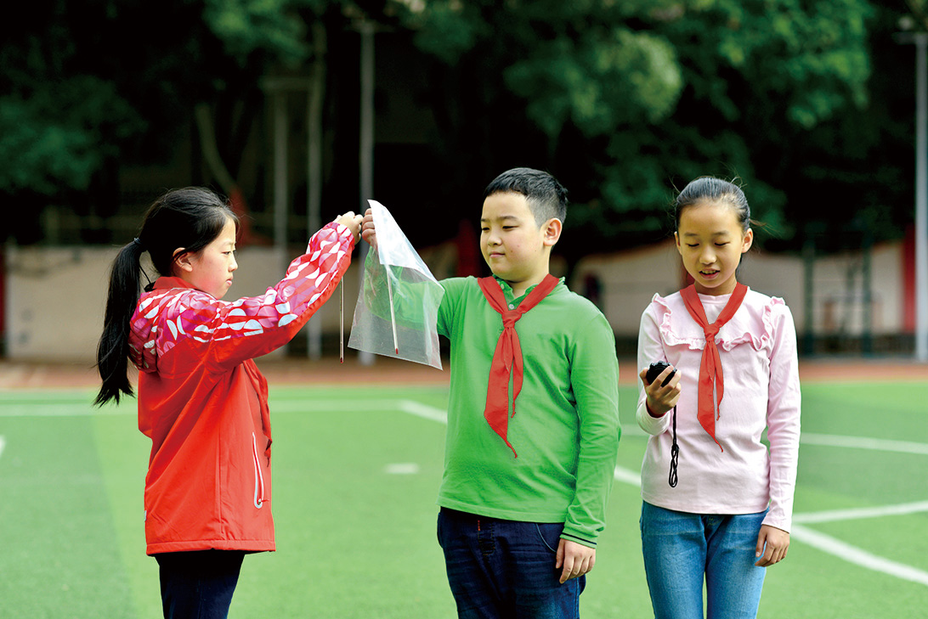
探 索
2
模拟温室效应实验
1.将一支温度计装入密封袋内，封好口袋。
2.把装入密封袋的温度计和另一支温度计并排同时放置在阳光下。
3.按照记录表的时间间隔观察两支温度计的读数变化，同时将观察到的数据记录下来。

Slide 10
温室效应实验
观
看
视
频

Slide 11
密封袋内、外空气温度升高情况记录表
日期：
时间 | 密封袋内 （℃） | 密封袋外 （℃） | 我们的看法
初温
1分钟
2分钟
3分钟
4分钟
5分钟

Slide 12
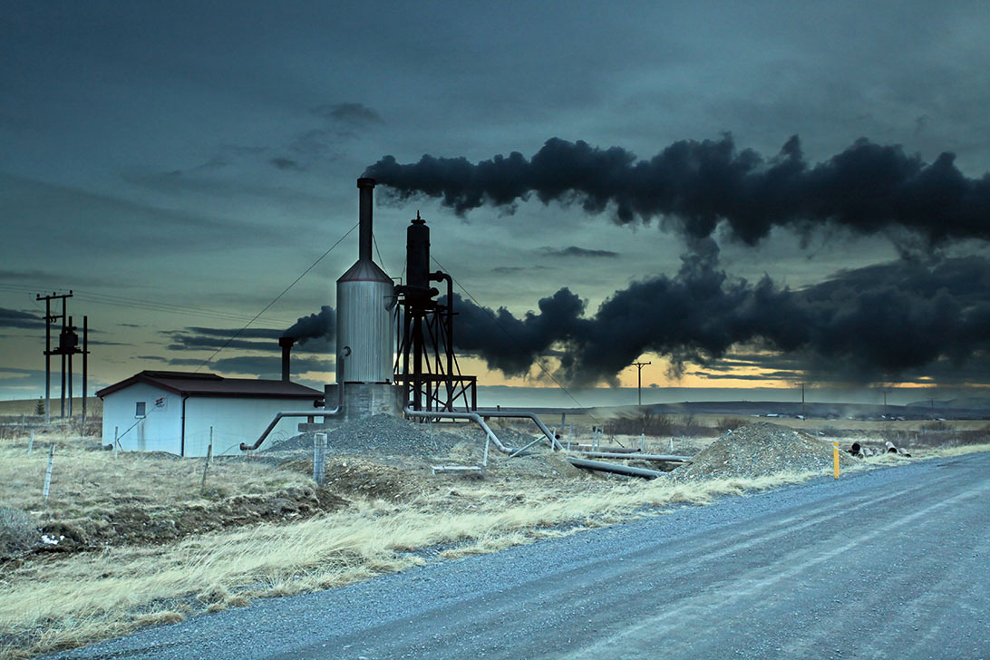
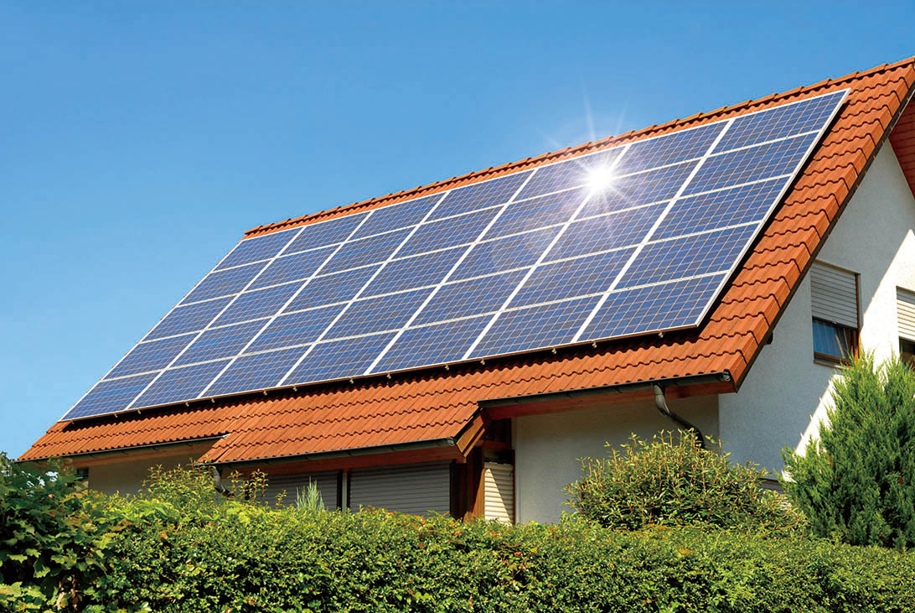
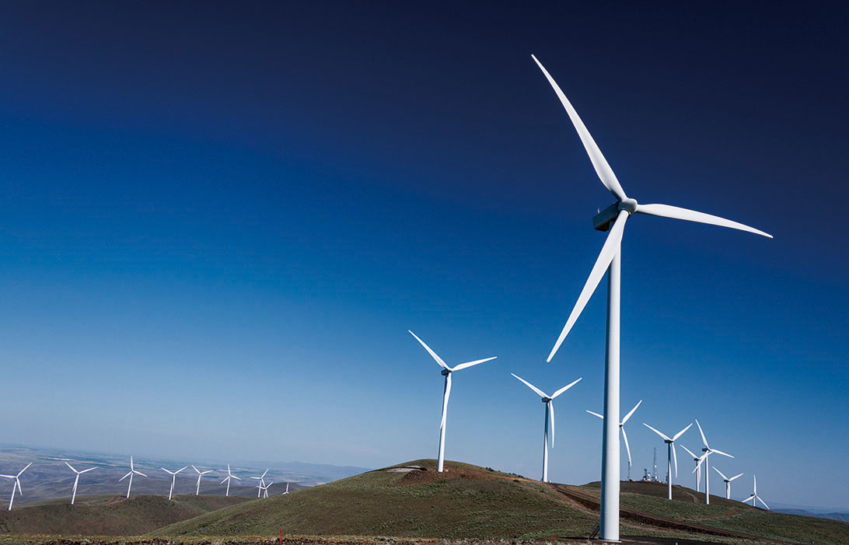
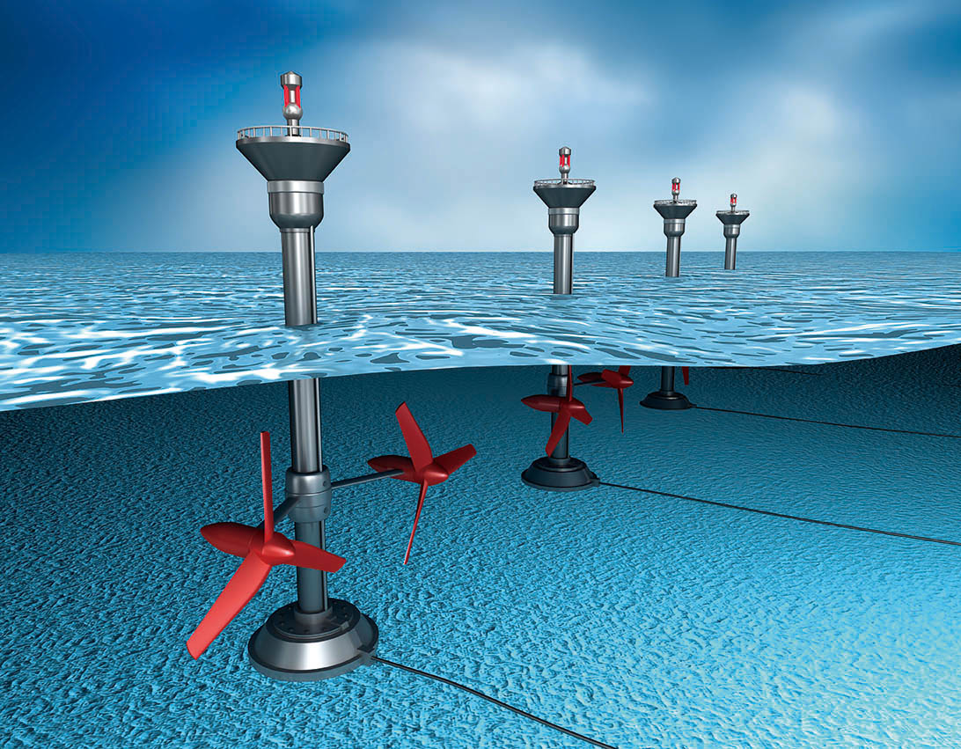
探 索
3
探寻解决方案
1. 节约每一度电
2. 开发新能源

Slide 13
探 索
4
说说我们能做什么
你可以想到更多！
夏季空调温度再调高1℃。
在大部分时间里使用电风扇的中、低档。
随手关灯。
用自行车、步行或坐公交车代替自驾车出行。
......

Slide 14



研 讨
以“有效、合理地利用资源”为标准，从衣、食、住、行等方面说一说，可以怎样通过科学、合理地安排生活达到节能减排的目的？
衣：少买没必要的衣服，多穿棉质衣服。
食：低碳烹调减少煎炒烹炸的菜肴，多
煮食蔬菜。
住：选择小户型，不过度装修，节约
用电。
行：少开车，多坐公交或开电动车。

Slide 15
课堂小结
今天这节课，我们学习了合理利用能源，知道了能源的利用过程会对环境带来影响。我们知道了要节约能源，合理使用能源。下节课我们将学习让资源再生，课后请大家认真预习。

Slide 16
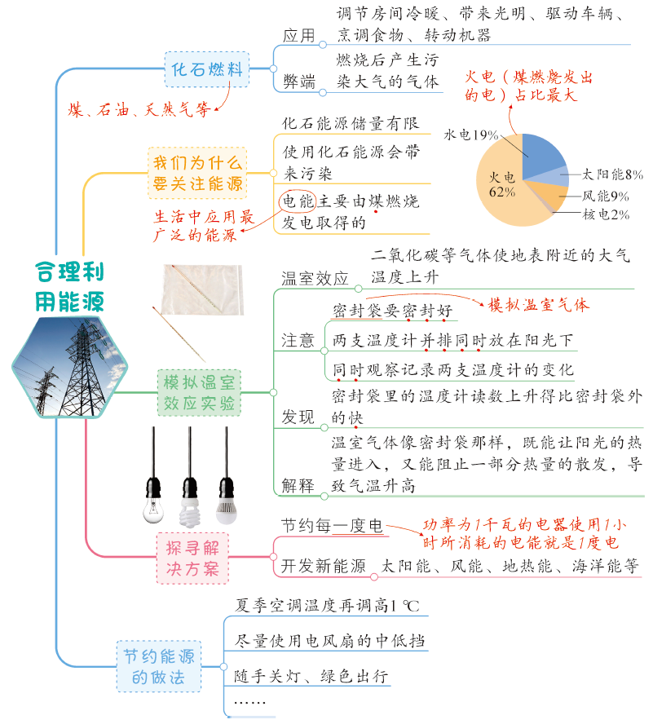
知识脉络

Slide 17
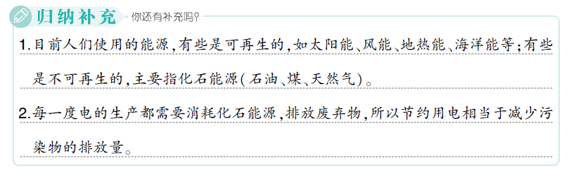

Slide 18


课后作业
完成对应课时训练。

Slide 19


Slide 20
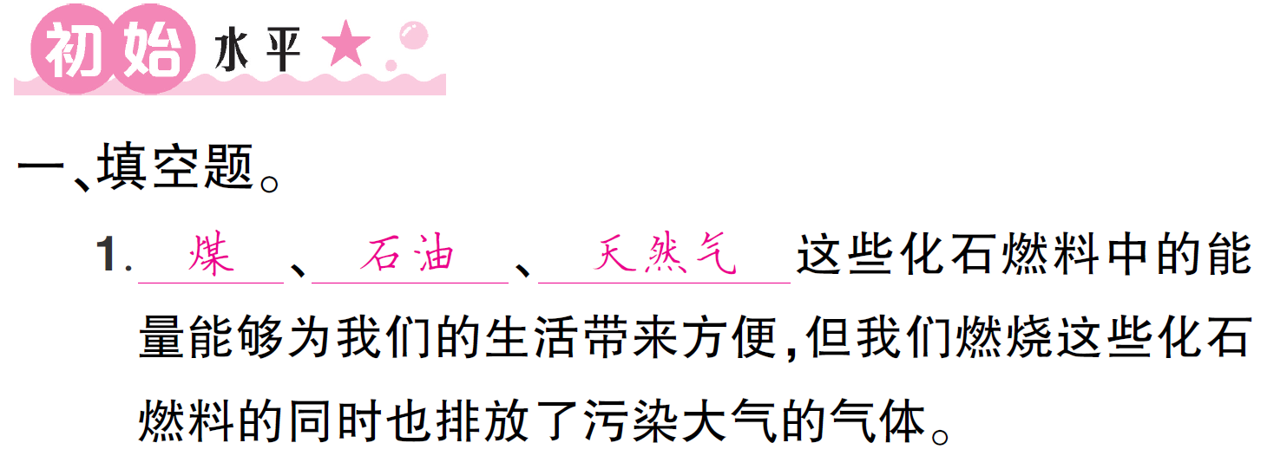


Slide 21
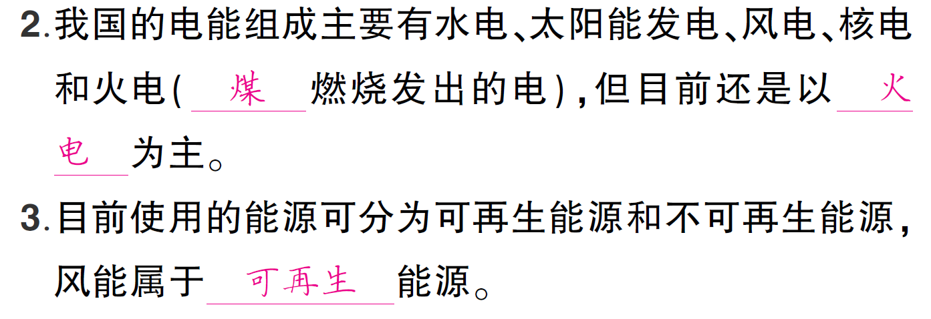

Slide 22
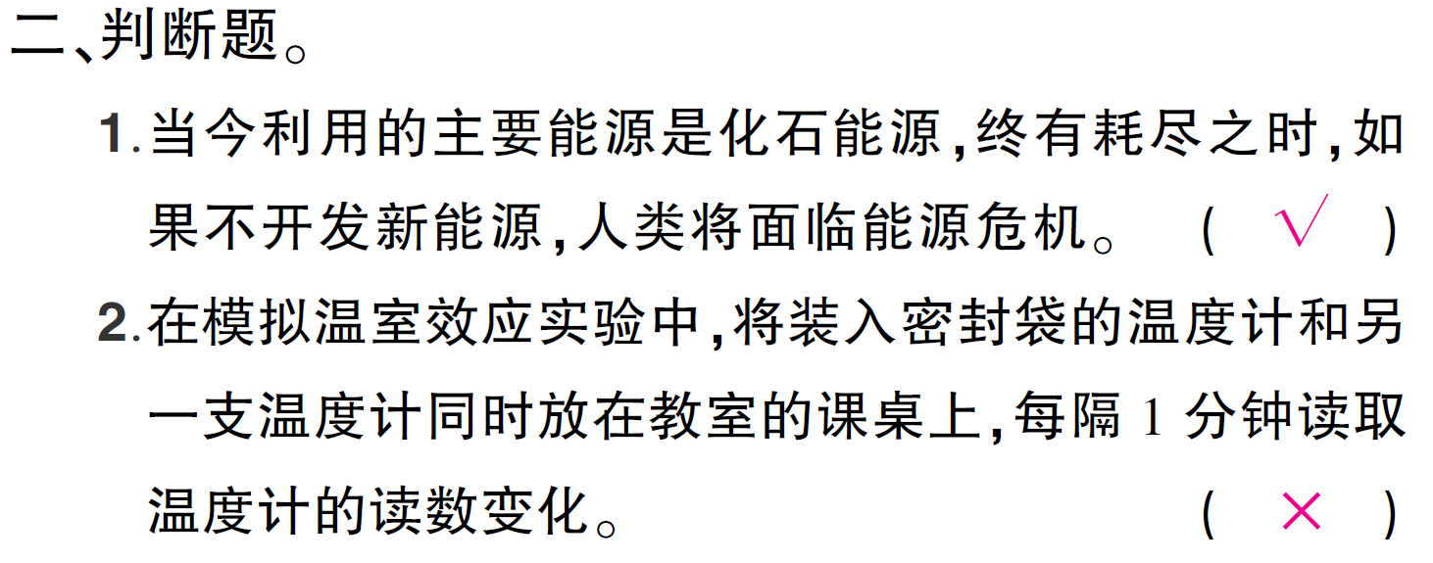
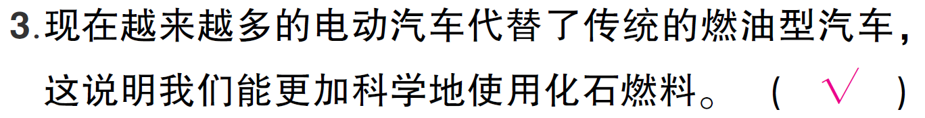

Slide 23
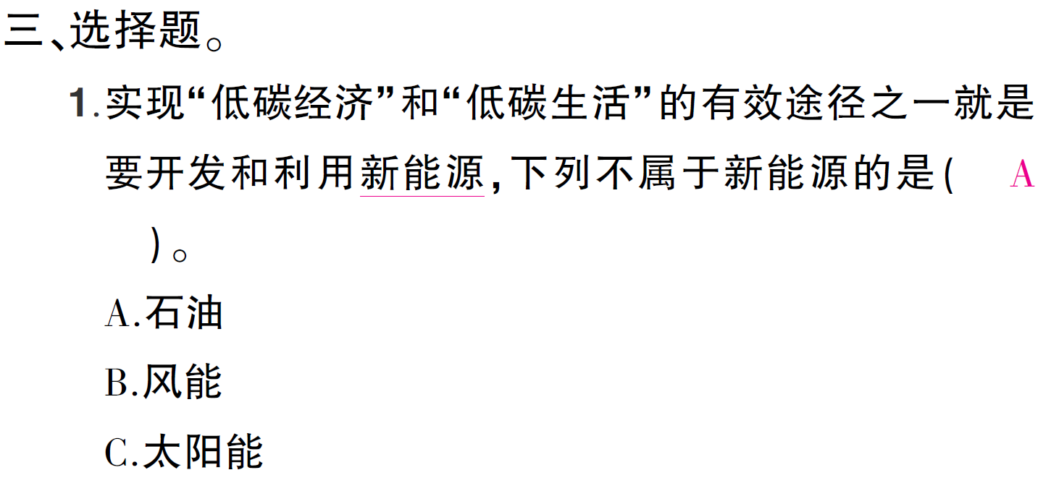

Slide 24
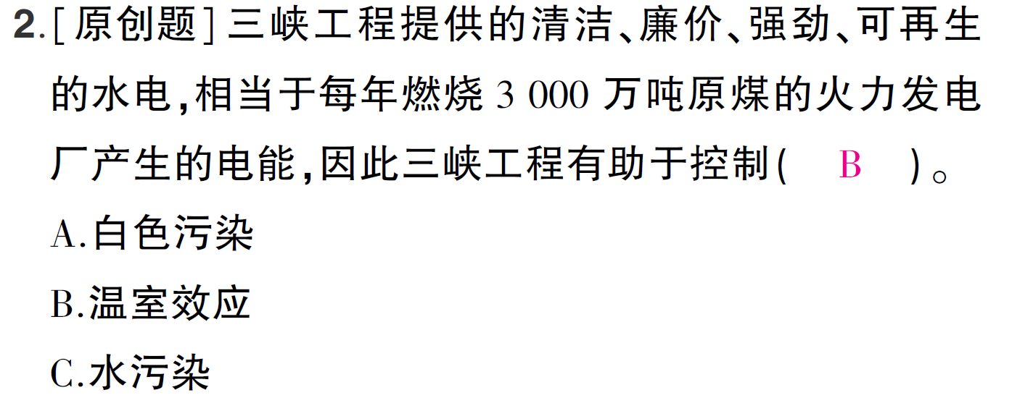

Slide 25
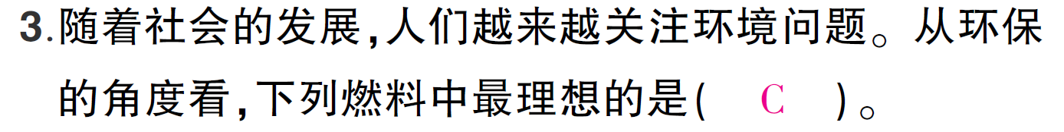
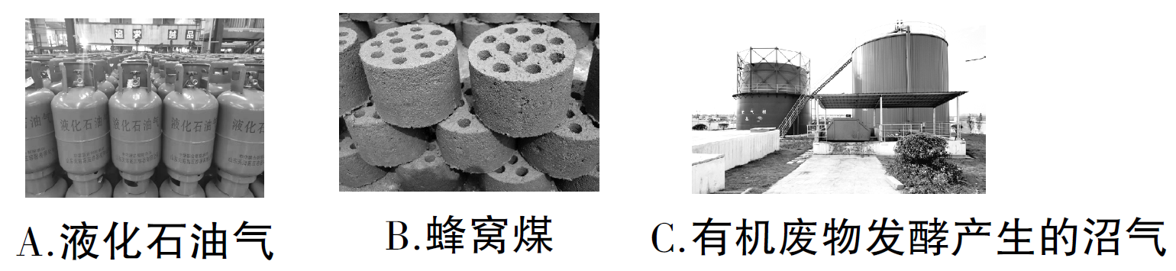

Slide 26
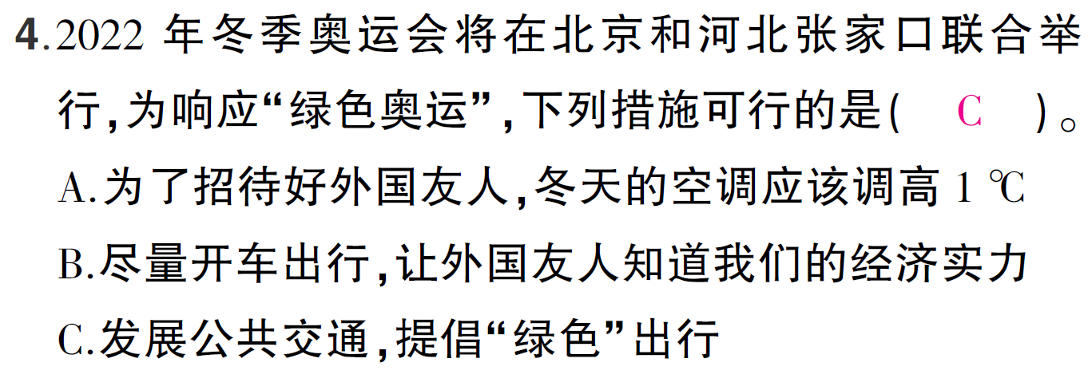

Slide 27
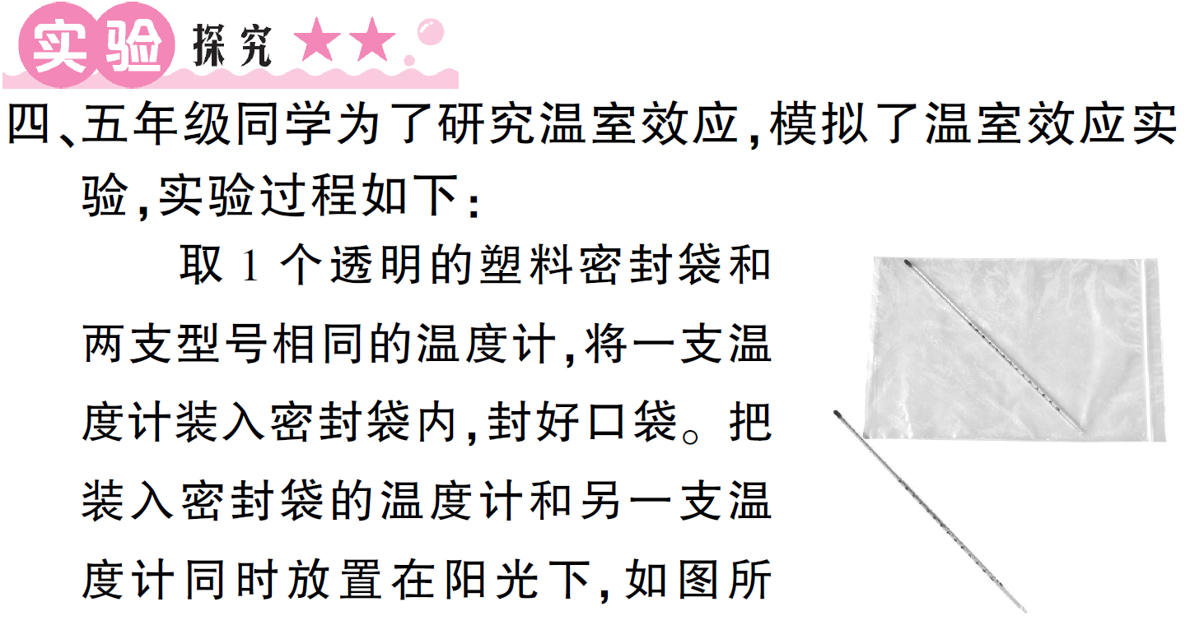

Slide 28
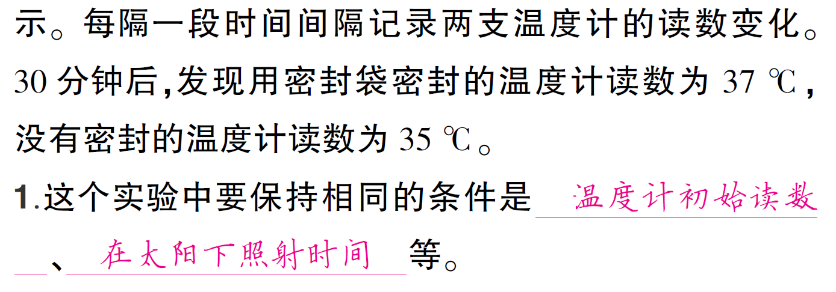

Slide 29
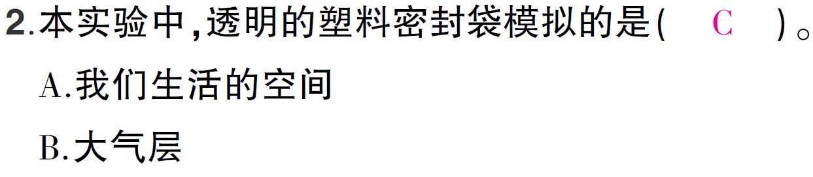
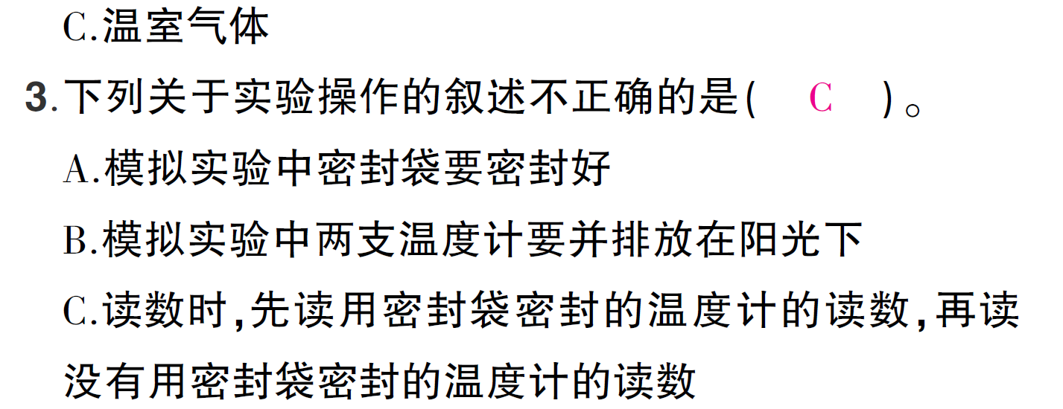

Slide 30
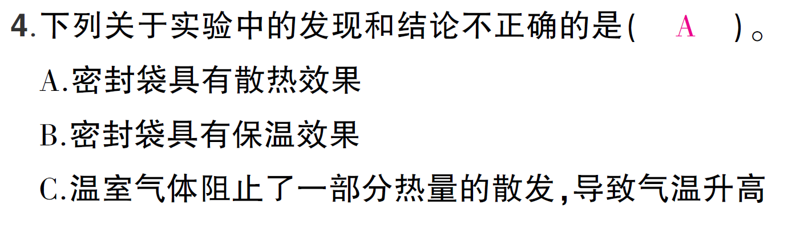

Slide 31
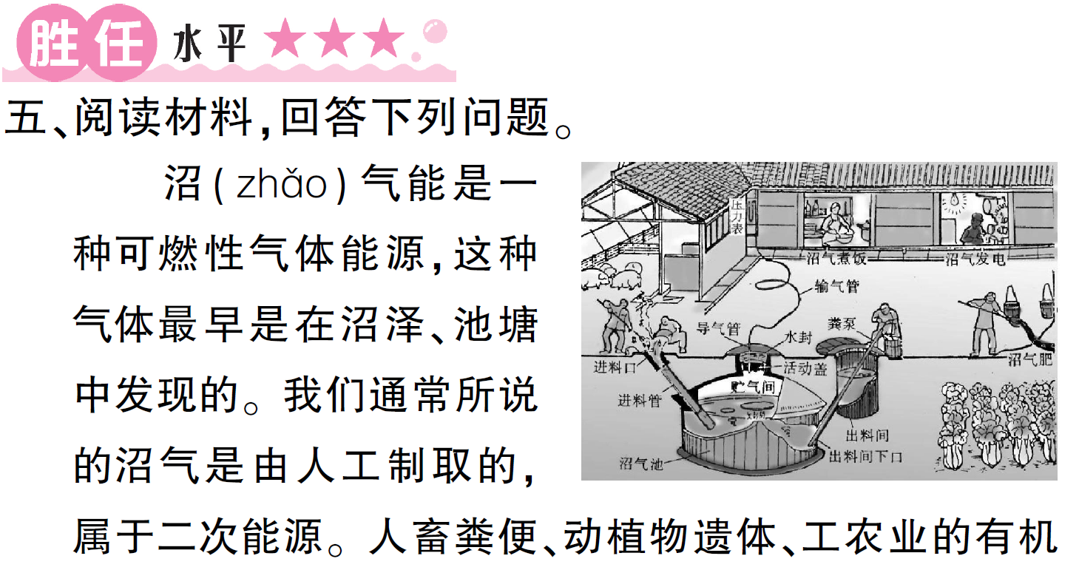

Slide 32
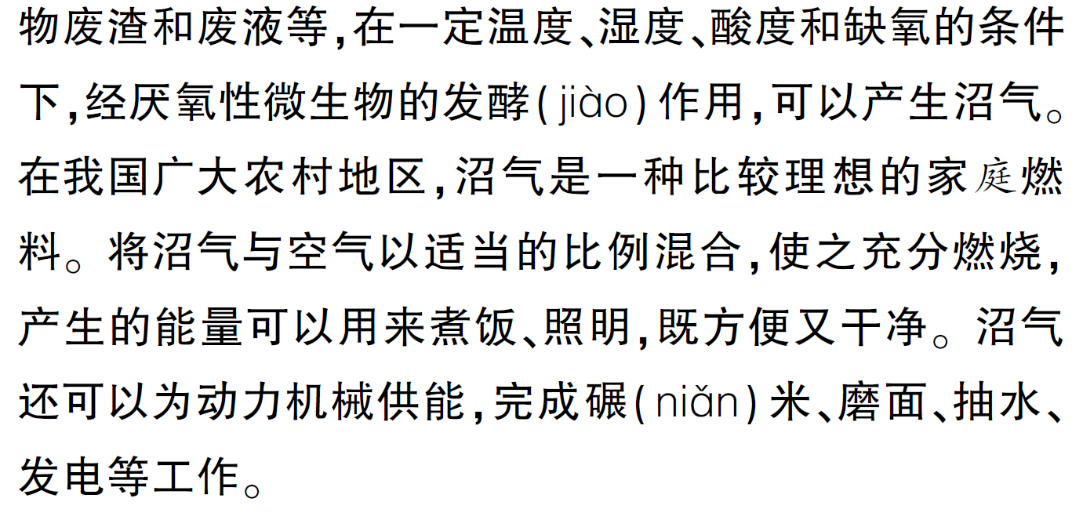

Slide 33
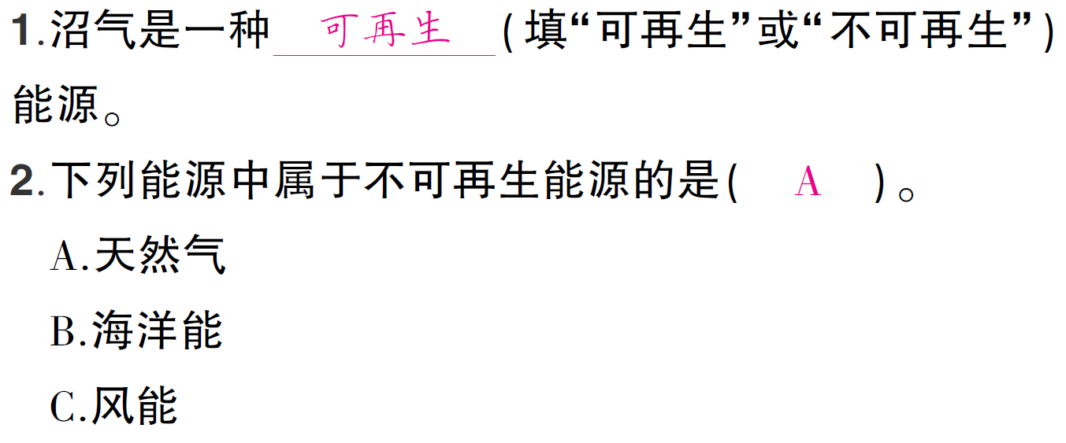

Slide 34
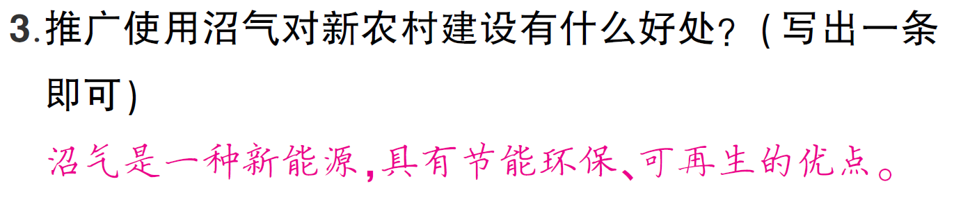

Slide 36
https://www.21cnjy.com/help/help_extract.php

